Slide 1
暖伴AI
——面向银发群体的情绪感知与记忆增强
陪伴智能体
答辩学生：张小可
指导老师：李小画
听懂情绪，记住人生，连接家人

Slide 2
目录
CONTENTS
01
项目背景与需求分析
02
核心方案与技术创新
03
系统架构与实现
04
核心功能与实验验证
05
应用场景与项目价值

Slide 3
01
项目背景与需求分析

Slide 4
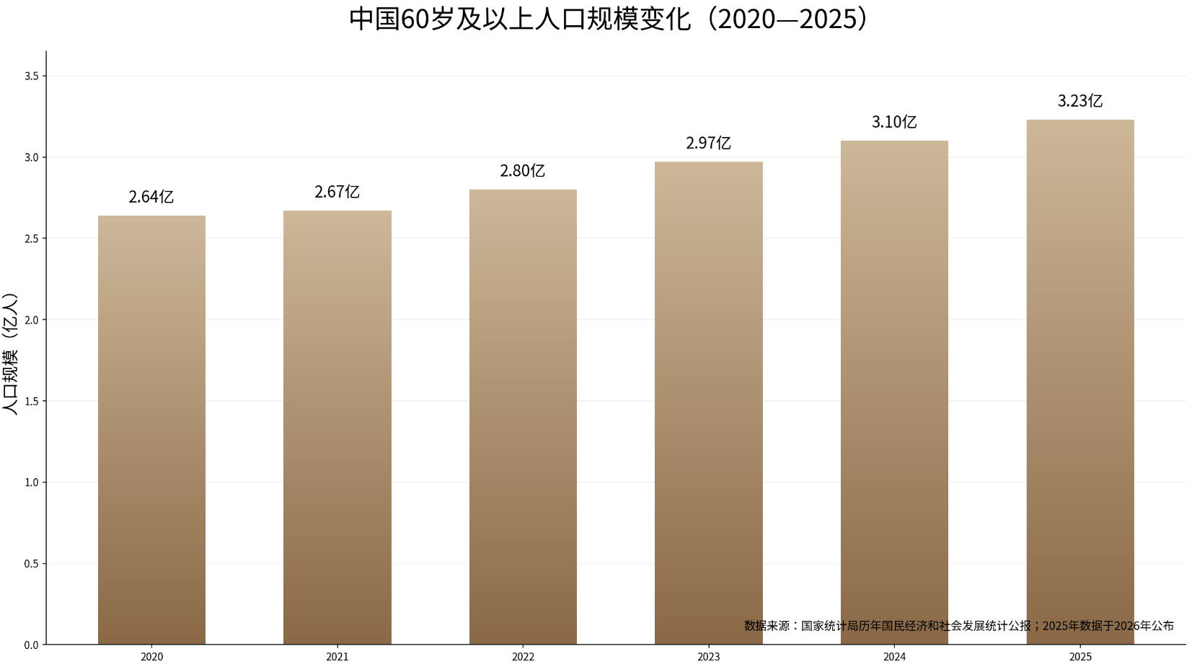




行业背景与现状
中国60岁及以上人口规模变化
背景驱动分析
3.1亿老年人
背后的情感孤岛
选题背景内容概括
3.23亿
60岁及以上人口
占全国总人口比例
23%
空巢现状
独居和空巢老人占比
59.7%
人口规模持续扩大
老龄化程度不断加深
老年心理陪伴需求突出
人口规模增长与空巢化趋势叠加，为老年心理陪伴与情绪关怀带来持续需求。

Slide 5





行业痛点与技术问题
从“能聊天”到“懂老人、记得住、会守护”
情绪变化难以被及时发现
陪伴缺少连续记忆
家庭关怀与隐私难以平衡
老年人的负面情绪常不直接表达，而是隐藏在语速变化、长久沉默或兴趣下降中。
传统陪伴依赖人工观察，难以持续捕捉这些细微变化。
普通AI只能理解当前对话，记不住老人的家庭关系、人生经历与表达习惯。
每次对话都像初次见面，难以形成有温度的长期陪伴。
子女想了解老人情绪，老人却不愿对话被完全查看。
全量上云或开放记录，易引发隐私泄露与信任冲突。
！
影响：情绪风险发现不及时
！
影响：对话缺乏熟悉与个性
！
影响：家属不放心，老人不愿长期使用
 | 核心痛点 | 关键技术问题 | 带来的影响
 |  | 如何融合语音、文本与交互行为，识别隐性情绪及持续趋势？ | 风险发现不及时，容易错过早期干预窗口
 |  | 如何安全存储个人记忆，并在对话中准确调用相关经历？ | AI回应泛化，老人难以产生信任感和依恋感
 |  | 如何实现数据授权、分级共享与必要提醒，而非暴露完整对话？ | 家属不放心，老人不愿用，产品难以长期运行
痛点总结
情绪变化难发现
陪伴缺少连续记忆
关怀与隐私难平衡
老年心理陪伴的关键，不在“有人聊”，而在“持续懂、记得住、守得住”。
情绪感知不足
记忆无法沉淀
陪伴难以持续
家庭守护缺少边界

Slide 6



竞品分析
暖伴AI——面向银发群体的情绪感知与记忆增强陪伴智能体
1
本项目优势
竞品对比表
表达更适老
对比维度 | 通用聊天AI | 传统老人助手 | 在线心理平台 | 暖伴
适老语言与表达理解 | 语言偏年轻 | 指令固定 | 距离感强 | 高度适配
长期个性化记忆 | 短期上下文 | 无记忆能力 | 缺乏情感记忆 | 完整支持
怀旧互动 | 不支持 | 仅支持预设故事 | 支持有限 | 多模态支持
情绪趋势感知 | 仅单次文本情绪 | 不支持 | 滞后感知 | 完整支持
家庭隐私联动 | 不支持 | 支持有限 | 隐私泄露风险高 | 授权可控
本地/私有化潜力 | 仅支持云端API | 仅支持特定硬件 | 依赖云服务 | 支持私有化
识别老人含蓄、生活化的表达，并结合语音与行为变化理解真实状态。
2
陪伴更连续
通过授权式长期记忆与RAG，关联家庭关系、兴趣爱好和重要人生经历。
3
联动有边界
基于连续趋势形成分级提醒，只向家属提供必要建议，不默认开放完整对话。
暖伴不是通用AI的放大版，而是为老年心理陪伴重构“感知—记忆—陪伴—守护”的闭环。
老年专属
长期连续
隐私可控

Slide 7
02
核心方案与技术创新

Slide 8
项目总体解决方案
构建“感知—理解—陪伴—守护”的老年AI闭环
01 多模态感知
04 分级守护
02
大模型 · 长期记忆
03
🎙 语音输入
情绪趋势分析
暖伴AI
智能体中枢
Aa 文字对话
授权采集
情绪
理解
个性化陪伴
策略生成
认知变化关注
▣ 图片内容
连续异常提醒
RAG知识库 · Agent调度
😊 心情记录
家庭关怀建议
📊 互动/训练数据
  文本情感
  语音特征
  意图识别
  记忆检索
  共情对话
  怀旧引导
  认知训练
  故事整理
专业支持转介
策略优化
隐私与授权策略
趋势反馈
老人端
子女端
服务连接对象

Slide 9
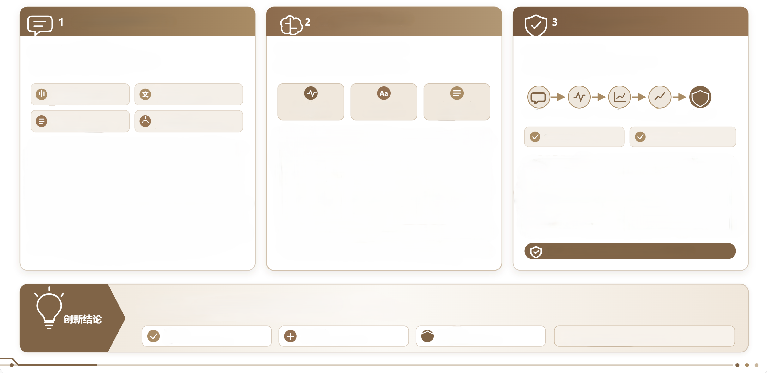
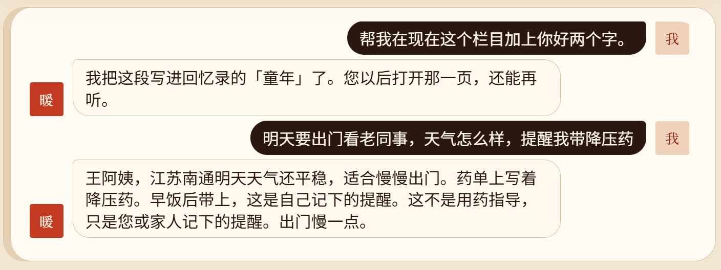
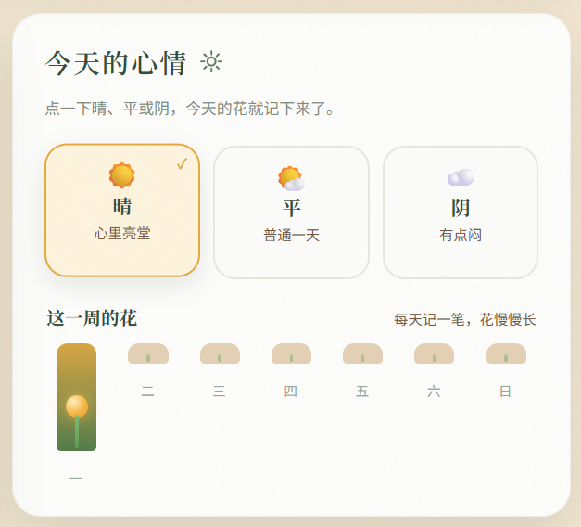
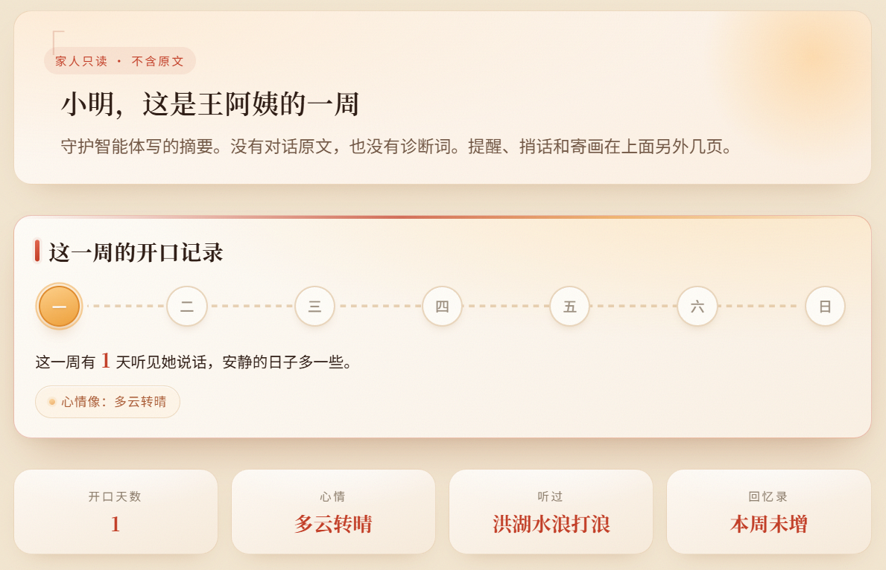
核心创新一：听澜知心——对话式情绪感知与长期状态洞察
在自然对话中听见细微变化，为认知状态提供长期、个体化的风险提示
对话轨迹 + 记忆提取
情绪三档+周心情天气
周报 + 家属提示
不增加额外负担
不只判断一次异常，更关注长期变化
从发现变化到提供支持
老人无需额外操作，系统在日常对话中自动记录交互轨迹，并从中提取人物、爱好、生活习惯等记忆信息。
系统从老人对话中识别情绪倾向，按“晴朗 / 平静 / 低落”三档自动记录，并汇总为一周“心情天气”，呈现长期变化。
系统不凭单次对话直接判断，而是将每日情绪汇总为周趋势；当出现持续低落等变化时，向家属端生成状态提示。
对话轨迹
记忆提取
交互内容、轮次与时长记录
家人关系、爱好与生活事实
对话情绪识别
三档情绪记录
周心情天气
情绪识别
状态留存
自然对话
情绪识别
心情记录
周趋势汇总
家属提示
晴/平/低 三档情绪判断
当日情绪与周趋势入库
自动推荐疗愈活动
家属周报与状态提示
日常自然对话
记忆自动提取
适老化交互
无感情绪记录
LLM对话理解
周趋势汇总
隐私原则：只共享必要的趋势结论，不默认开放完整私人对话。
暖伴将传统的“一次性主动测评”，转化为融入日常陪伴的“ 长期情绪趋势观察 ”。
无感记录
情绪洞察
闭环关怀
使用边界
无需额外测试，融入自然对话
三档情绪识别，汇成周心情天气
周报与提示，联动家属支持
仅用于情绪状态观察 与趋势辅助，不替代专业医疗诊断

Slide 10
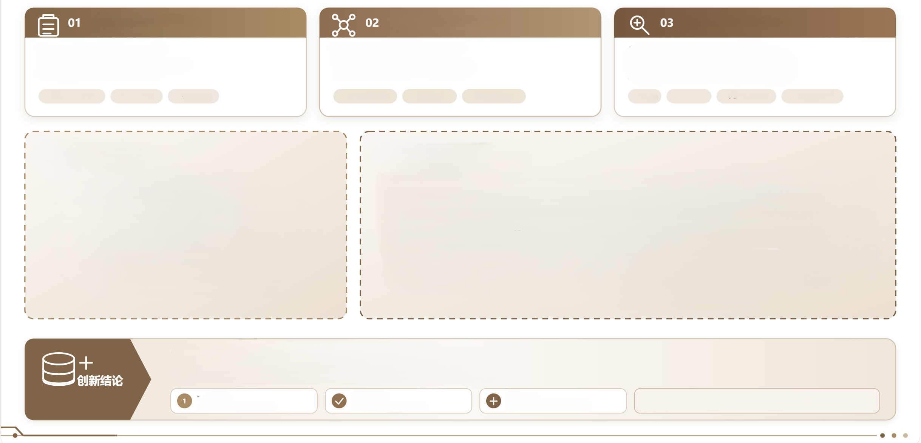







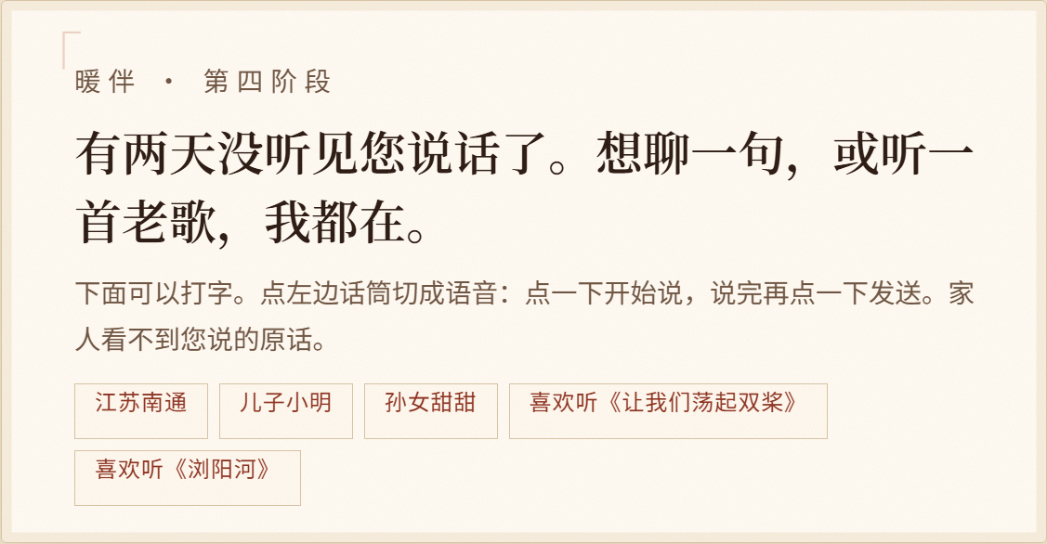
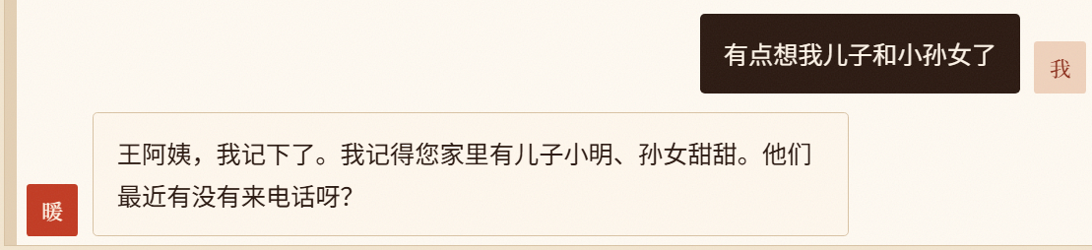




核心创新二：忆藏于心——LLM记忆抽取与上下文增强
为每位老人建立专属“一生记忆库”，让AI从记住信息走向理解人生。
经老人或家属授权后，对话中提到的家人、爱好与经历会被自动整理入个人记忆库。
从对话中提取的家人关系与生活事实，按人物与主题组织存放，可随时查看、持续更新。
每次回应前先检索相关记忆并注入提示词，让回复贴合老人的真实经历与称呼习惯。
语音 / 照片
记忆自动提取
记忆检索
上下文注入
语音播报TTS
自动抽取并沉淀的个人记忆标签
带着记忆的对话
暖伴将传统的“短期上下文记忆”，升级为授权可控、持续更新、可追溯的个人生命记忆系统。

Slide 11





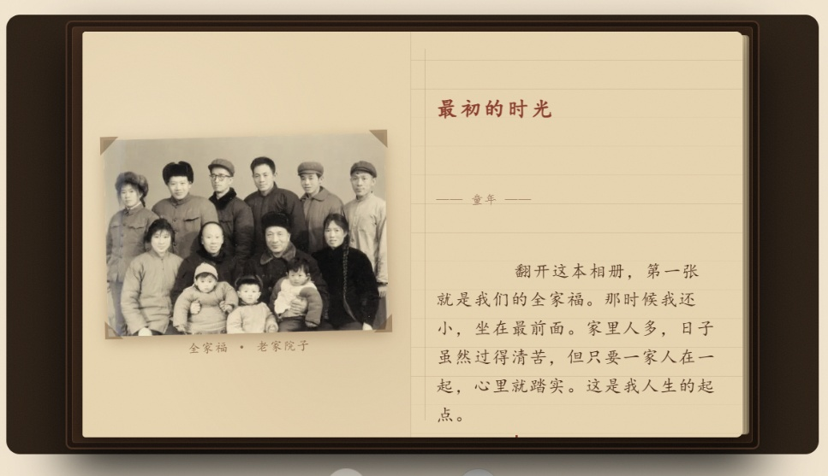
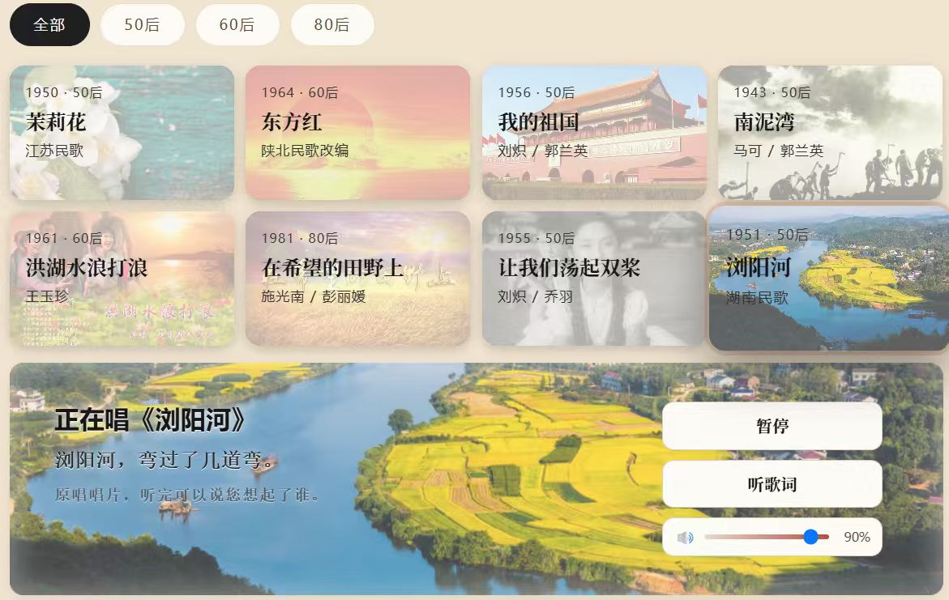




核心创新三：旧声重唤——多模态怀旧疗愈与声音陪伴
让老照片成为记忆入口，将照片、口述与年代声音转化为可回看、可分享的个人记忆影像。
怀旧疗愈 · 声音回放
用年代之声唤起温暖回忆
老人与家属上传老照片并配一句说明，照片成为打开话匣子的回忆入口。
老人对着照片口述往事，系统实时转写文字，并提取人物、地点与情绪线索存入记忆库。
按心情和年代为老人播放契合的老歌与往事话题，低落时自动推荐疗愈内容。
照片上传
相册整理
配文回忆
记忆入库
年代老歌
心情推荐
主动关怀
暖伴将老照片从“静态资料”转化为“记忆入口”，帮助老人表达、整理和保存属于自己的生命故事。

Slide 12
03
系统架构与实现

Slide 13



整体架构
多模态感知、记忆增强与智能体协同的系统架构
用户交互层
多模态接入层
AI核心层
安全与决策
  老人端；
  子女端；
  文字输入；
  语音识别；
  语音合成；
  图像上传；
  行为数据采集。
  老年专属大模型；
  LoRA适配器；
  文本情感分析；
  多模态情绪融合；
  RAG知识检索；
  长期记忆；
  Agent任务调度。
  敏感信息脱敏；
  内容安全检测；
  医疗边界控制；
  权限管理；
数据与记忆服务层
应用服务层
用户基础数据
情绪变化记录
对话历史数据
日常情感陪伴
个性化对话
回忆影像生成
个人向量记忆库
老人专属知识库
照片与音频存储
认知训练辅助
家庭状态守护
社区养老协同

Slide 14


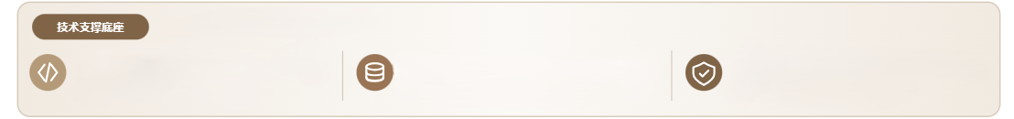
核心技术架构
技术实现路径
01
02
03
04
05
多模态接入
API与任务编排
模型推理与情绪理解
私人记忆检索
个性化内容生成
获取老人自然交互信息
统一处理并分发任务
理解当前表达与情绪状态
调用属于老人的个人记忆
输出有记忆有温度的内容
文本输入与对话请求
语音识别与语音合成
老照片及影像上传
输入格式校验与预处理
RESTful API接口
会话状态与上下文管理
用户身份及权限校验
Agent任务路由与服务调用
对话意图与情绪识别
老年场景提示词适配
安全边界与回复策略控制
老人档案与家庭关系查询
人生经历及历史对话检索
相关记忆片段召回与排序
记忆内容拼接至模型上下文
生成个性化对话回复
调用语音合成进行播报
生成老照片回忆影像
输出陪伴建议与分级提醒
前端
后端
模型
数据库
语音
Qwen2.5-1.5B + LoRA
图画
微调
SQL Server
HTML / CSS / JavaScript
Agent Router
Web Speech API
FastAPI
Session Context
PEFT + LoRA
RAG
语义检索
Z-Image-Turbo
意图路由至对话陪伴/安全守护/疗愈互动；记忆由上下文统一检索注入。
Web Speech API
将文本、语音和图像统一转换为标准化请求
不只生成回答，还要理解情绪状态与真实需求
让生成结果建立在老人真实经历之上
支持文字、语音和回忆影像等多种输出形式
用户反馈与新对话
授权反馈更新
筛选后写入长期记忆
前后端分离
模块化接口
工程与部署
数据与安全
授权访问
隐私保护
运行与治理
全程追踪
边界控制
云端部署
前端：HTML / CSS / JavaScript
后端：FastAPI 部署：腾讯云+Nginx
业务数据：SQL Server - 传输与存储加密
身份权限控制 - 敏感信息脱敏处理 - 分级共享
请求日志与异常监控 - 模型与提示词管理
内容安全检测 - 高风险场景人工转介

Slide 15
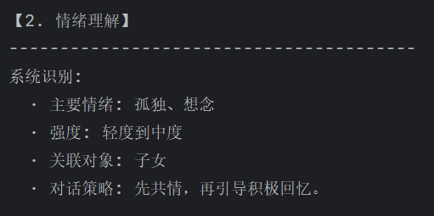
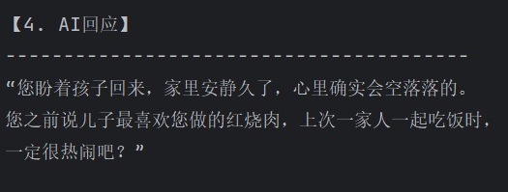
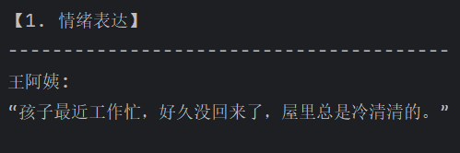
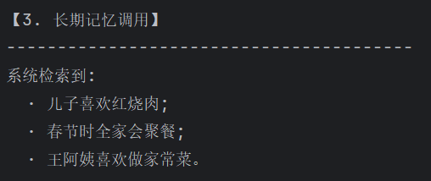
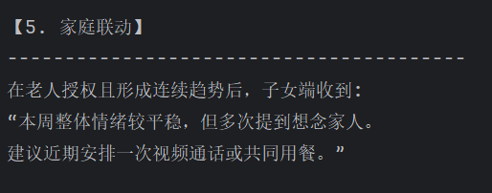
核心功能与Demo
情绪表达
长期记忆调用
家庭联动
情绪理解
AI回应
懂情绪
记人生
懂情绪
情感对话、心情记录、趋势分析
怀旧互动、老照片、人生回忆录
认知训练、家庭联动、异常提醒

Slide 16
04
核心功能与实验验证

Slide 17
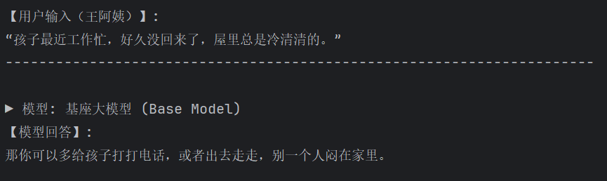
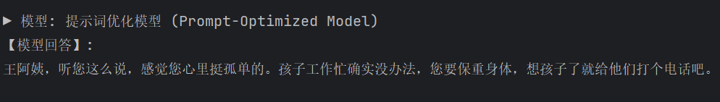
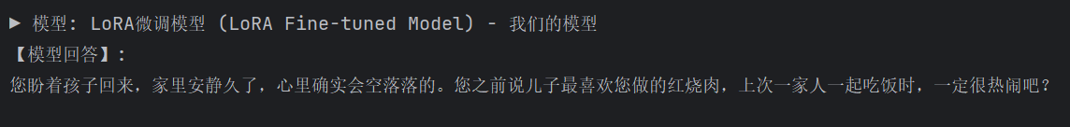
模型实验验证
通过三组模型输出对比，验证暖伴在共情性、适老性、个性化与对话延续性方面的优化效果
同一输入，不同模型回应
1
实验逻辑
基座大模型
1
三组模型，逐步验证
基座大模型
基础能力对照
回应偏通用，缺少情绪识别
2
2
提示词优化模型
提示词优化模型
3
能够识别孤独情绪
但个性化程度仍然有限
LoRA微调模型
3
LoRA微调模型
评价维度
共情性
适老性
体现更强的共情与记忆关联对话更自然，也更能延续上下文
个性化
安全性
对话延续性

Slide 18
05
应用场景与项目价值

Slide 19
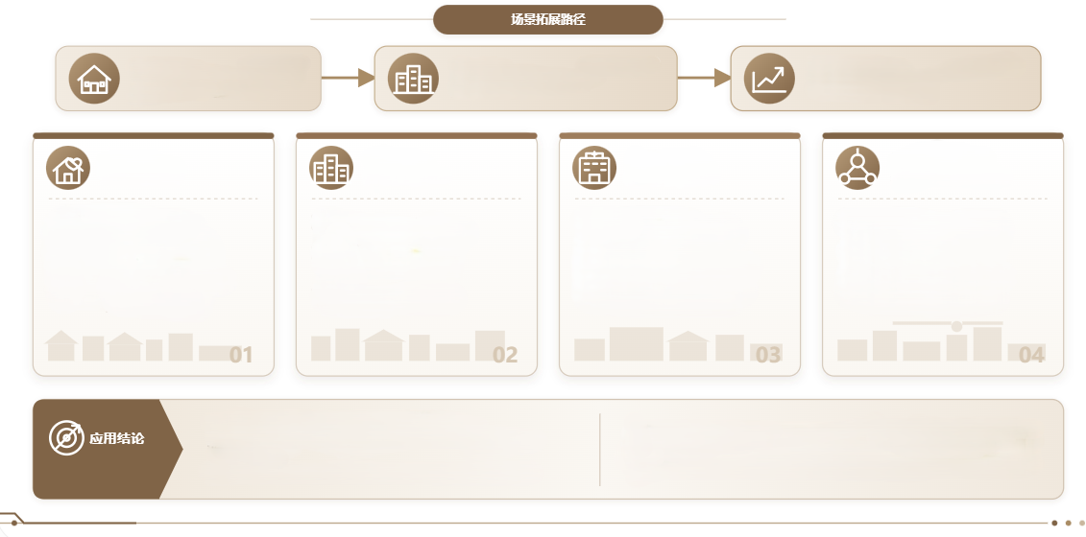
应用场景
场景拓展路径
居家验证
低成本验证
社区协同
服务模式复制
机构与平台拓展
规模化落地
以独居、空巢及高龄老人为核心用户，完成产品体验与陪伴效果验证。
与社区养老服务中心合作，形成老人、家属与社工协同服务模式。
面向养老机构及智慧养老平台提供模块化接入与私有化部署。
居家养老
社区养老
养老机构
智慧养老平台
适用对象
独居、空巢及高龄老人
适用对象
社区老人、社工及养老服务中心
适用对象
机构老人、护理人员及管理人员
适用对象
政府平台、养老服务商及系统集成商
核心应用
日常对话、情绪陪伴、回忆唤醒、认知训练
核心应用
群体情绪趋势、重点人群筛查、活动建议、家庭协同
核心应用
日常互动、认知活动、情绪记录、文化娱乐
核心应用
API接入、数据看板、模块化服务、私有化部署
场景价值
填补子女无法实时陪伴的时间空缺，提供持续、个性化的心理陪伴。
场景价值
帮助社区服务人员了解老人整体状态与变化趋势，提高关怀效率。
场景价值
补充机构人工陪伴能力，提升照护效率与个性化服务水平。
场景价值
作为AI心理陪伴能力模块，接入现有智慧养老服务体系。
暖伴不是把通用AI放大字体给老人使用，
而是从感知、语言、记忆、隐私和守护机制上重新设计AI。
场景清晰
途径可复制
模块可接入
隐私可控
居家验证
社区复制
机构推广
平台接入

Slide 20
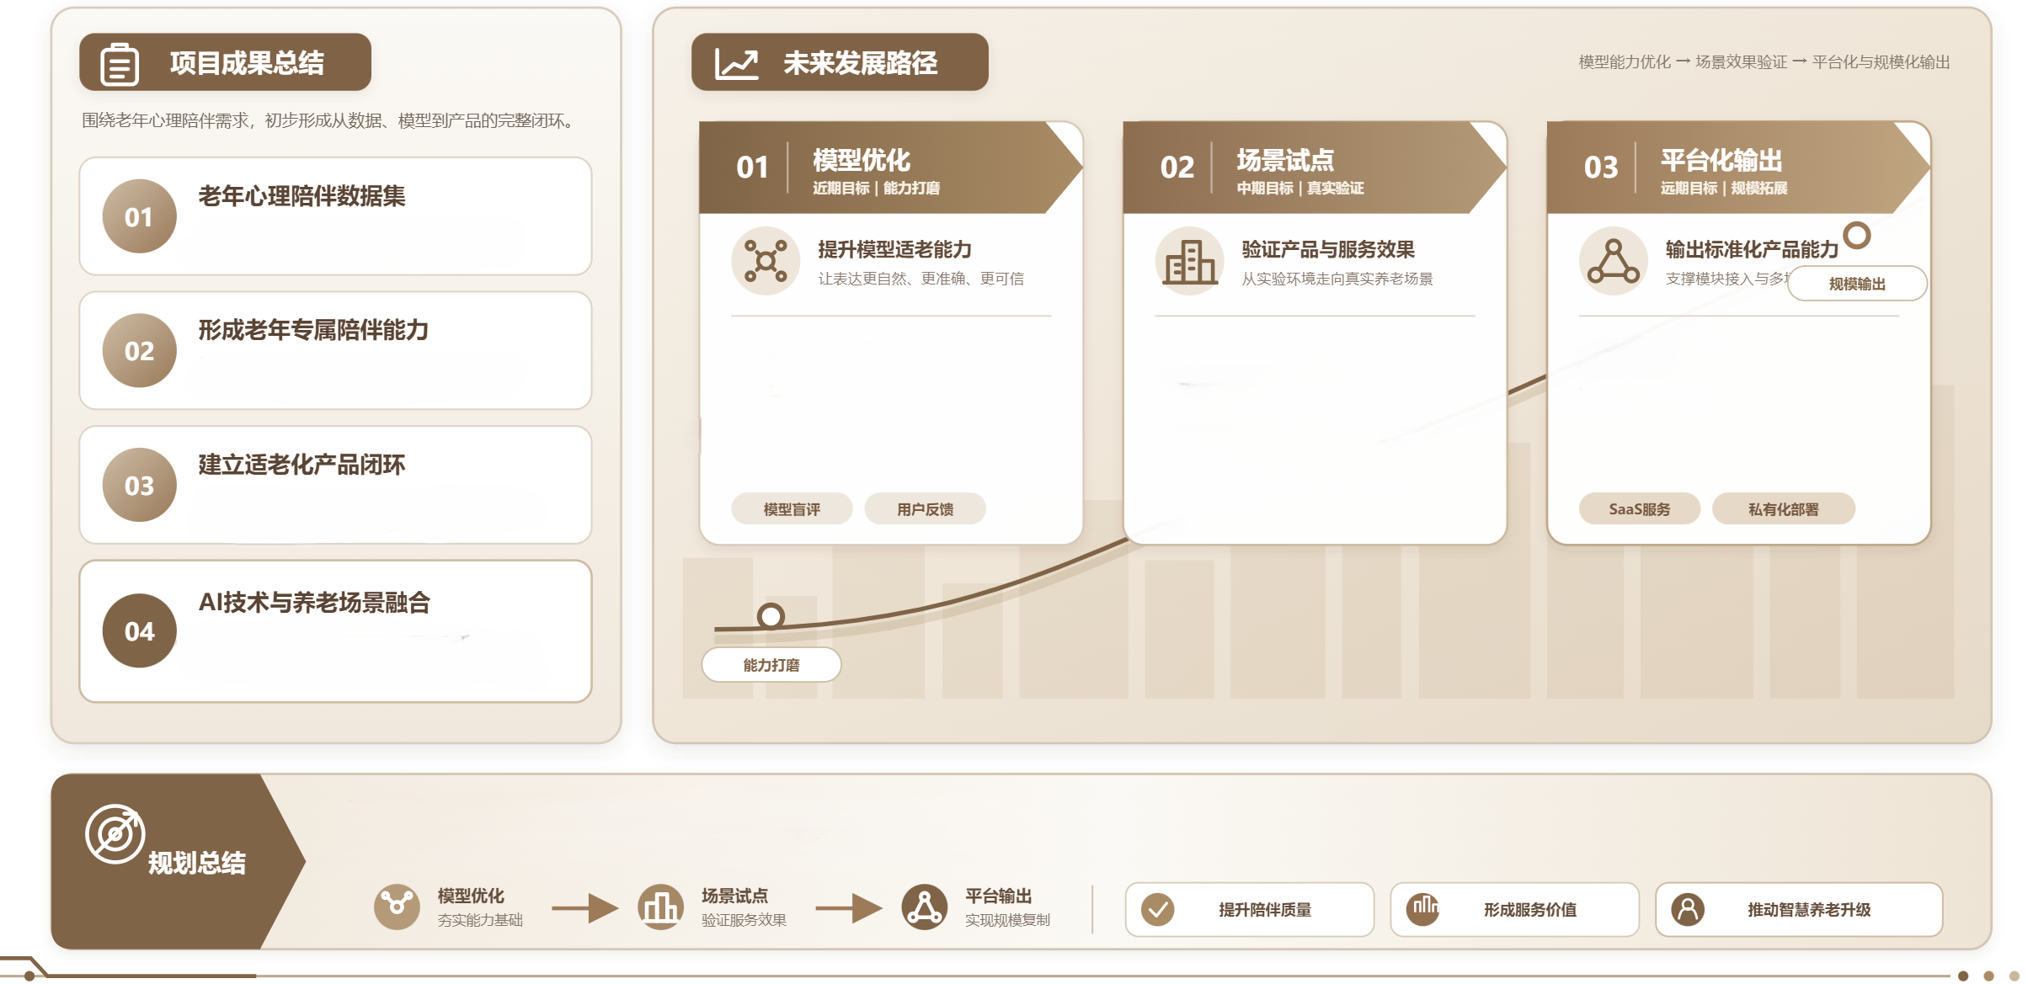

项目总结与未来展望
覆盖孤独、怀旧、焦虑等七类老年心理场景，为模型适配与陪伴策略设计提供数据基础。
构建温和、通俗、少说教的老年共情表达，提升对话亲切感、理解力与长期陪伴体验。
开展模型盲评与适老化测试
收集真实用户反馈并持续优化
扩充老年心理陪伴场景数据
优化 LoRA 微调与回复机制
推进多模态融合与安全评测
与社区养老服务中心合作
开展机构试用与适老化验证
建立长期评估与效果复盘机制
提供 SaaS 服务与私有化部署
输出标准 API 与模块化能力
对接适老终端与智慧养老平台
形成可复制的养老服务方案
形成“懂情绪、记人生、会守护”的核心能力，支持陪伴、回忆唤醒、训练与家庭联动。
社区合作
机构试用
效果验证
融合多模态感知、长期记忆与个性化生成，让老年心理陪伴更低门槛、更连续、更有温度。
以模型优化为基础，以场景试点为支撑，向平台化输出延伸，打造可验证、可复制、可持续的老年心理陪伴发展路径。

Slide 21
请各位老师批评指正
懂岁月，更懂老人
用AI听懂情绪、记住人生、连接家人
指导老师：李小画

